Slide 1
Informatikwerkstatt
ZWISCHENPRÄSENTATION
Double Up
18.01.2017

Slide 2
Reminder
Game App für Android
Multiplayer-Reaktionsspiel
besteht aus mehreren Minispielen

Slide 3
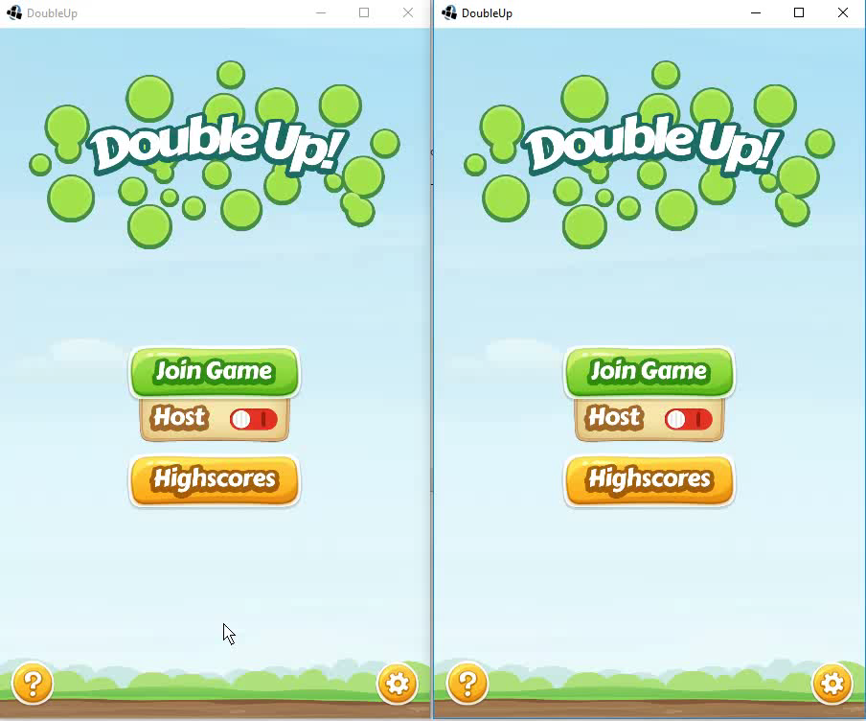
Zwischenstand:

Slide 4
Verwendete Technologien:
Für Kommunikation / Versionsverwaltung:
GitHub
Versionsverwaltung für Software-Projekte
LibGDX
Java-Framework für plattformunabhängige Spieleentwicklung
Verschiedene Programmbibliotheken/Extensions für verschiedene Funktionen
Box2d (2D Physics Engine for Games)

Slide 6
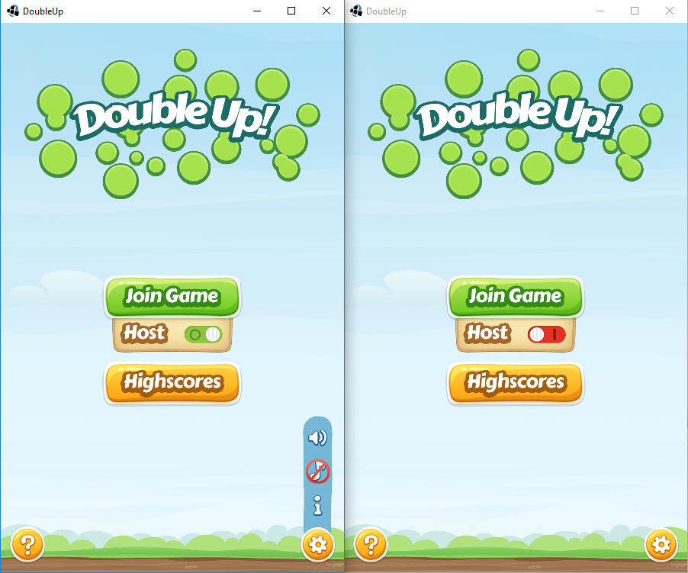
Startbildschirm:

Slide 7
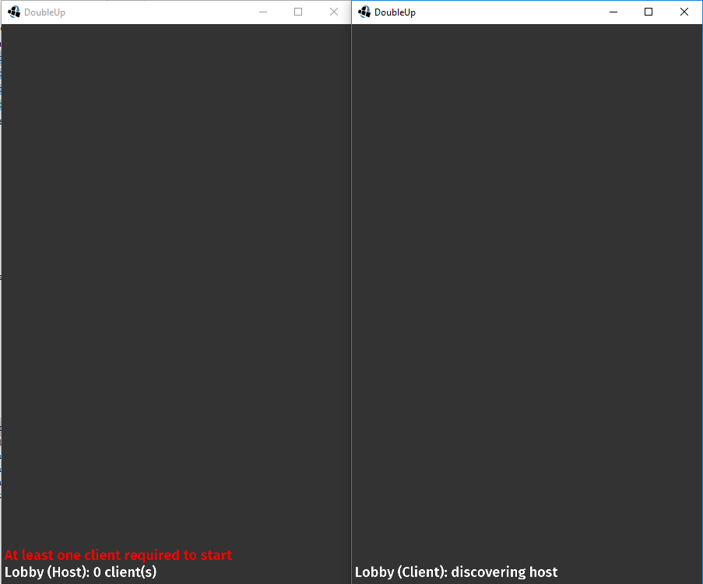
Host/Client:

Slide 8
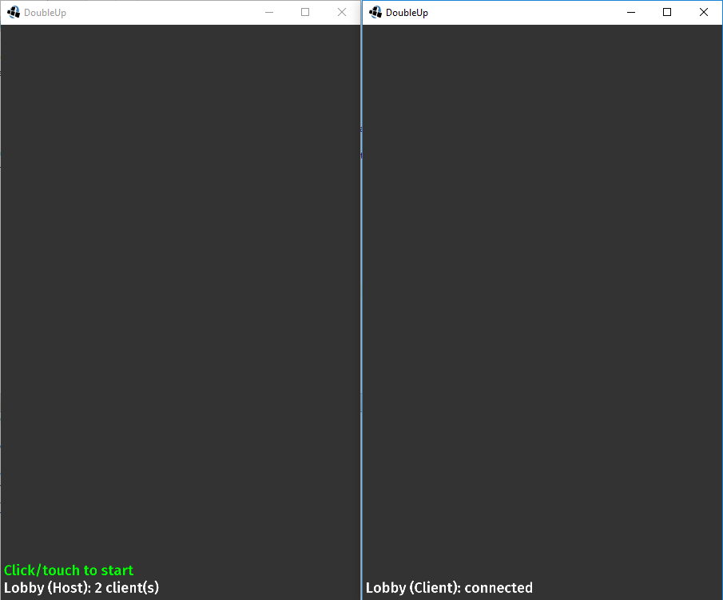
Host/Client:

Slide 9
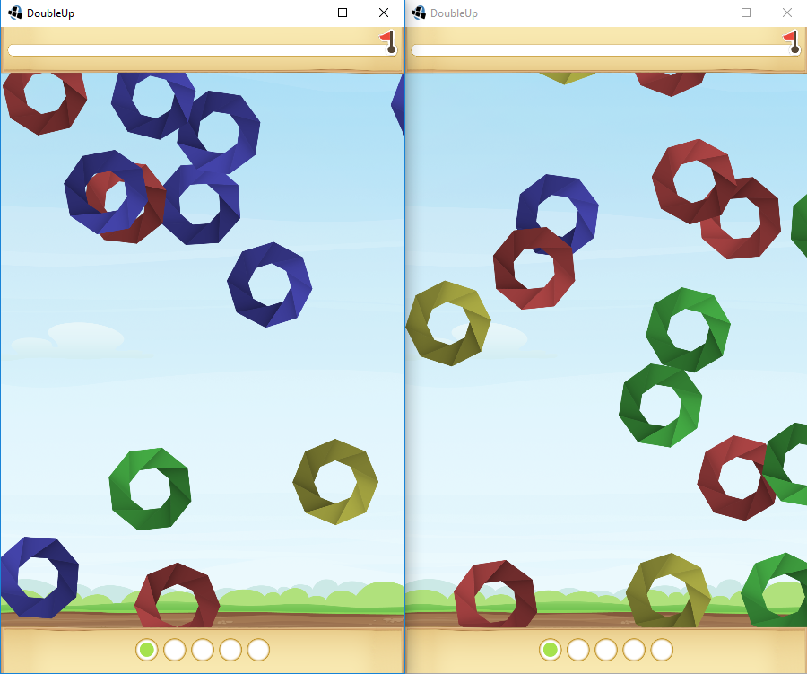
1. Minispiel:

Slide 10
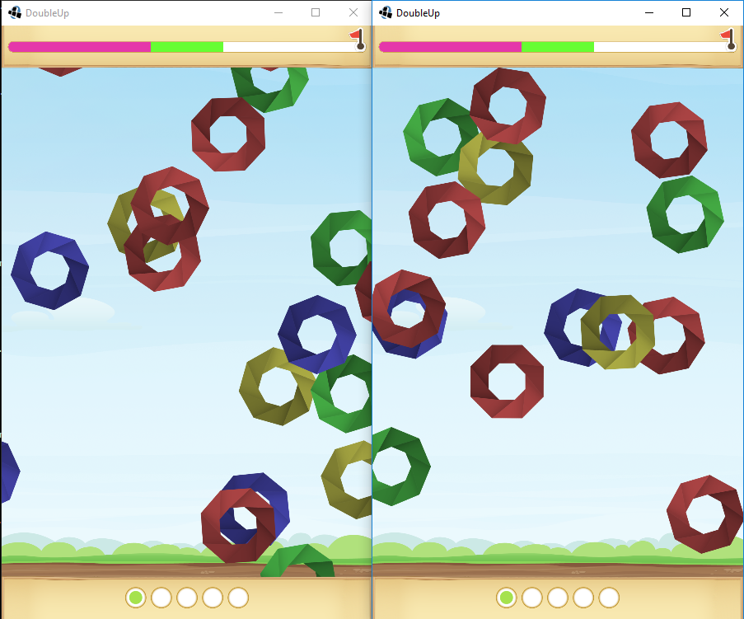
1. Minispiel mit Fortschritt:

Slide 11
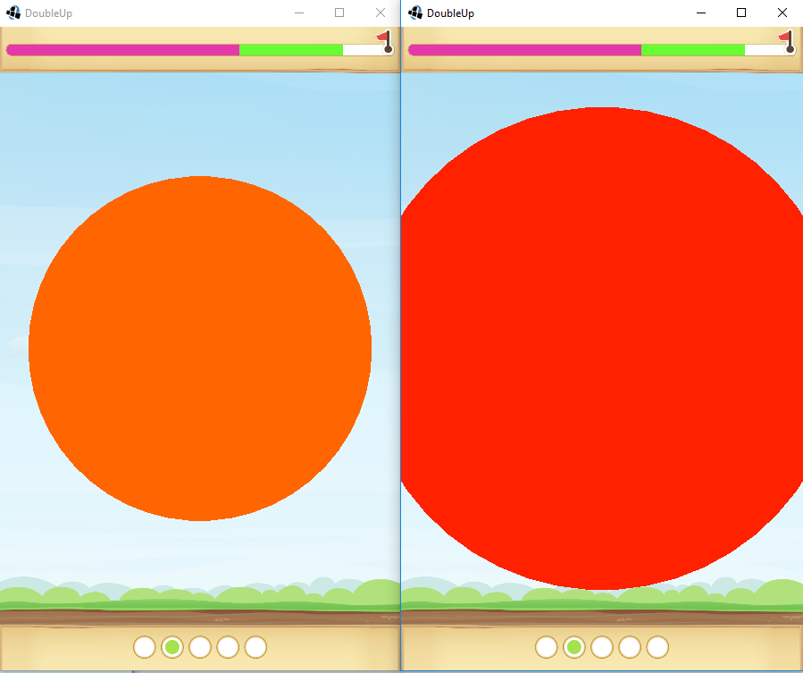
2. Minispiel mit Fortschritt:

Slide 12
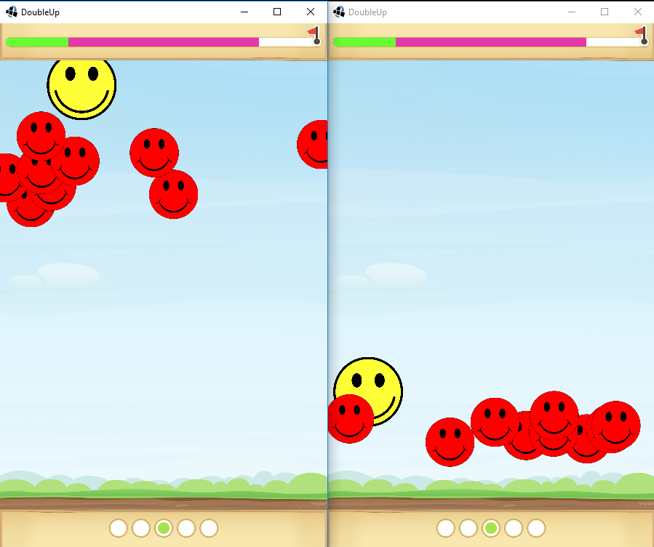
3. Minispiel mit Fortschritt:

